Slide 1

Biomate-SCI
参与赛道：任务挑战赛
团队名称：只发CNS
学校/企业：中国农业大学
选手姓名：邵东延/李宜霏

Slide 2


团队人员介绍
邵东延
李宜霏
中国农业大学动物医学院 博士三年级
中国农业大学动物医学院 博士一年级
主要研究：细菌耐药性传播机制和风险分析
主要研究：临床兽医内科学
耐药细菌传播的路径与风险因素
铜绿假单胞菌的遗传进化
耐药菌/耐药基因的传播机制
mNGS在动物领域的应用
分工：源代码编写
分工：json文件及文档制作

Slide 3

赛题背景
T1：Notebook插件可视化工具集成
理解：
我们认为应该在Biomate中集成一些操作简单，兼具生物统计学分析、生物信息学分析功能的插件，从而真正地为科研工作者和临床医生提供便利

Slide 4
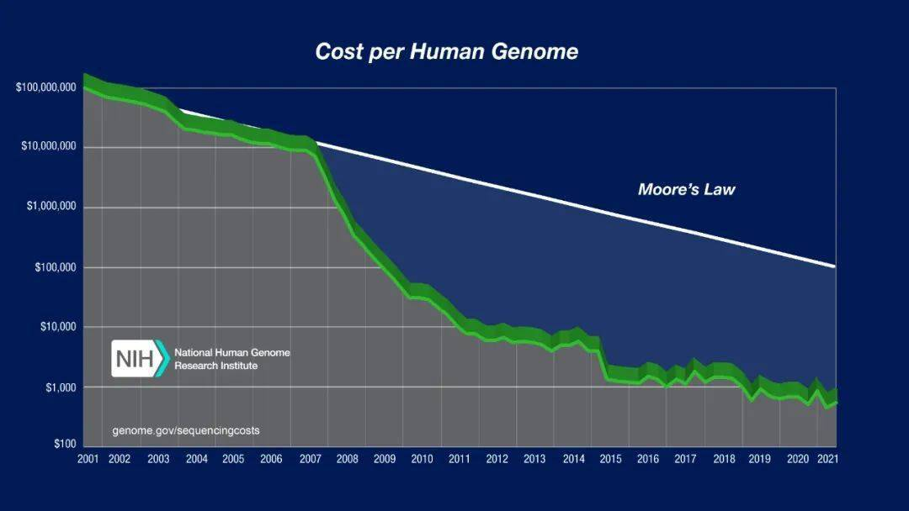
背景：高通量技术的快速发展
随着技术发展、成本下降，高通量技术的应用越来越广泛
科研样本和临床样本的数据量呈指数级增长，对这些数据的生物信息学分析需要一定的生物信息学和统计学技能
测序价格变化曲线
NIH,2021
Notes:
我们开发的插件希望能对临床及科研起到一定的帮助

Slide 5
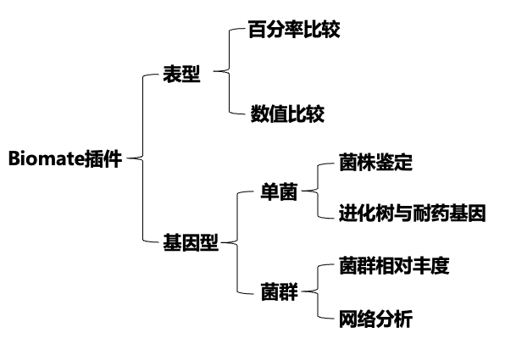
背景
基于前述背景，我们认为可以从两个方面助力科研工作者和临床医生
01
科学、快速的进行数据分析
02
优美的进行可视化

Slide 6
背景
我们的优势：
BH
校正
t检验
Holm
校正
M-U检验
原始
文件
发表级图片
Fisher检验
Bonfe-rroni
校正
卡方检验
只需输入原始文件，即可得到发表级图片
选择正确、科学的统计学检验方式

Slide 7
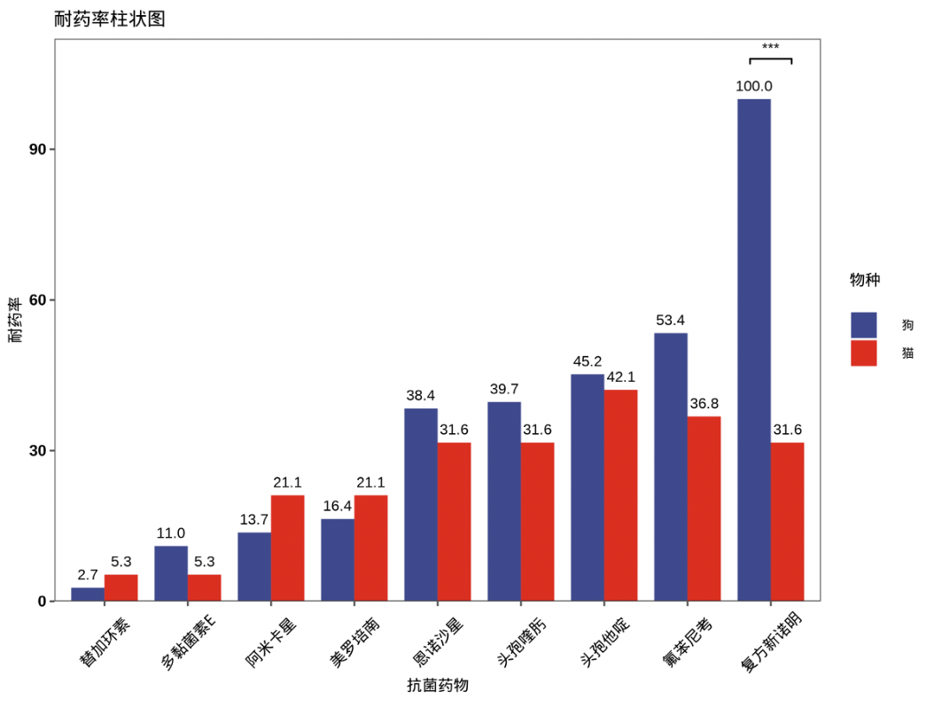
表型-RateComparator插件
更加便捷、科学地比较百分率！
帮助临床医生/科研工作者在比较耐药率、分离率、感染率等百分率时，科学地选择统计学比较方法，直观地看到结果
可选择参数多，可根据数据特点自动选择合适的统计学方法并进行针对每一组统计学分析
插件效果图

Slide 8
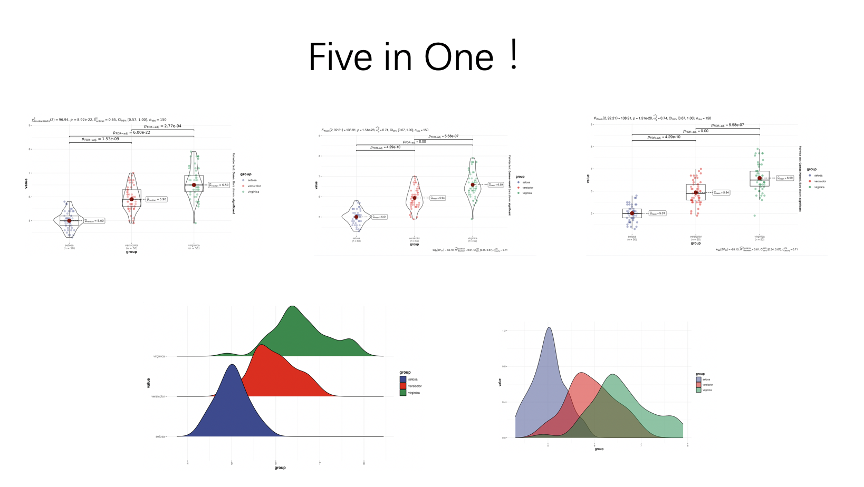
表型-Five in one插件
多种统计学比较方法与P值校正方式比较数值，五种展示方式！
服务于临床医生/科研工作者，仅使用一个插件生成五种图，可自由选择合适的可视化方式
可选择多达4种统计学比较方法，以及4种P值校正方式
插件示例图

Slide 9
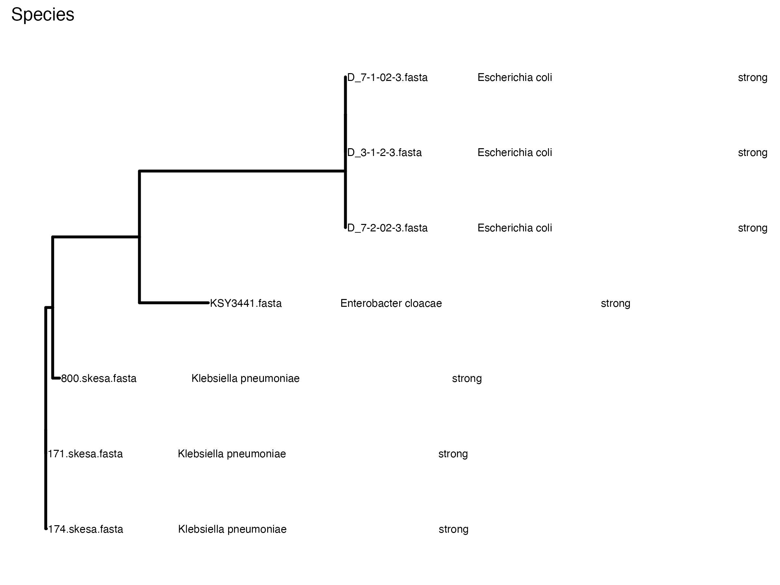
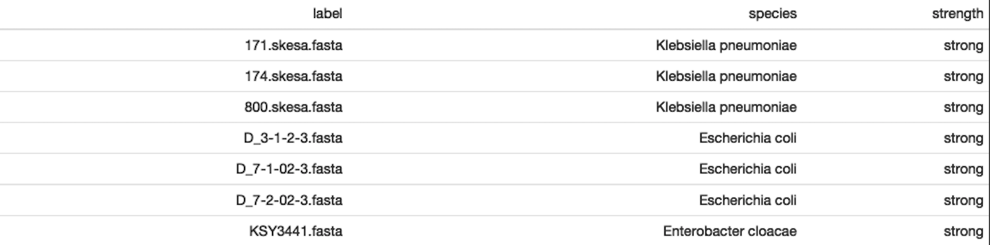
单菌-StrainIDentifier插件
快速、准确地鉴定菌株！
快速、准确的菌株鉴定对于科研工作者/临床医生十分重要
我们从基因组角度利用mash距离进行快速的物种鉴定，在个人电脑<1min即可完成准确的菌种鉴定
插件效果图

Slide 10
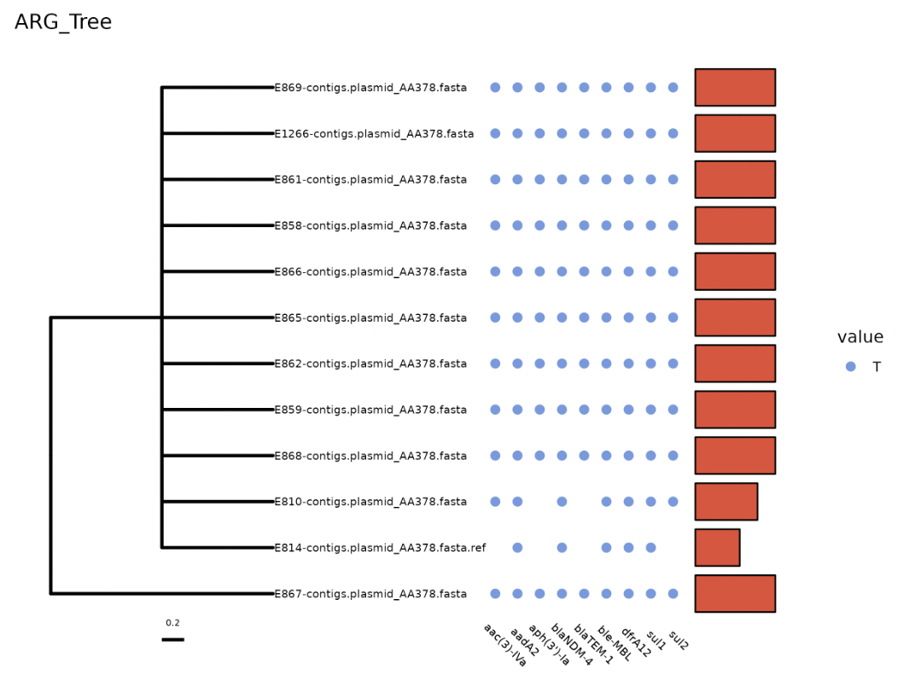
单菌-AMR插件
一键生成进化树与耐药基因分析！
准确的耐药基因数据库很难获取，使用科学的方法进行系统发育学分析也较为复杂
我们开发了AMR插件，该插件集成了准确的耐药基因数据库，可以一步完成系统发育学和耐药基因分析，并生成发表级图片
插件效果图

Slide 11
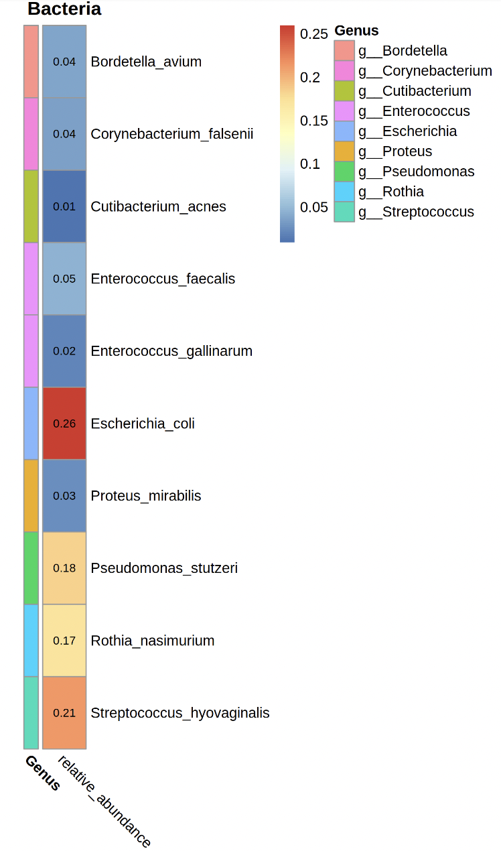
菌群-Speciesheatmap插件
临床样本的微生物成分分析！
宏基因组（mNGS）在临床和科学界广泛应用，但结果的读取对从业人员的要求较高
Speciesheatmap插件可以将临床样本的微生物丰度结果可视化，并可进行图片定制

Slide 12
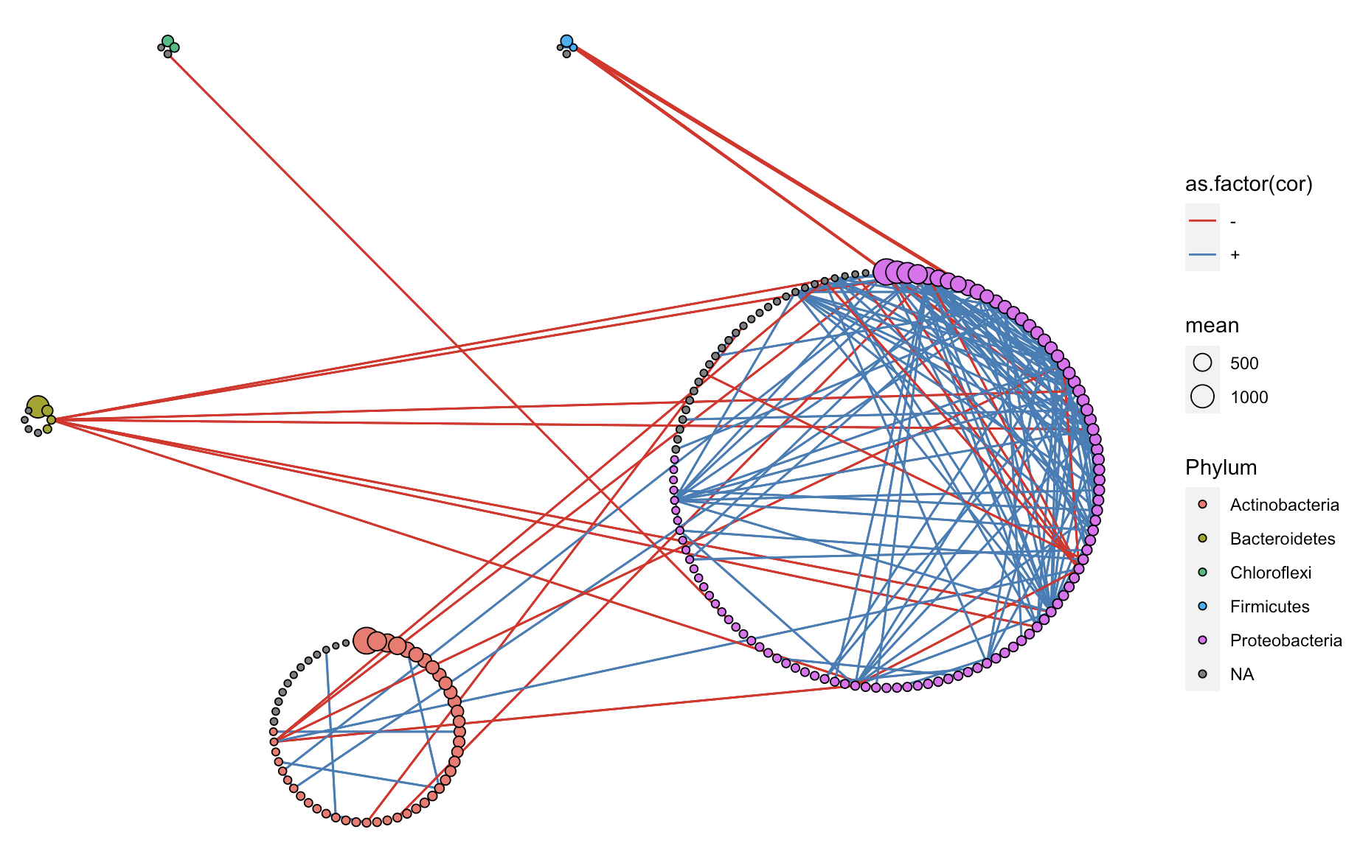
菌群-网络图插件
找寻微生物在不同环境下的可能的相互“协作”或“竞争”关系！
网络分析逐渐被科学家们重视并持续应用于菌群领域，开发更为方便的网络分析工具十分必要。
通过斯皮尔曼（Spearman）等关联系数计算方法，找寻微生物在不同环境下的可能的相互“协作”或“竞争”关系。
插件效果图

Slide 13
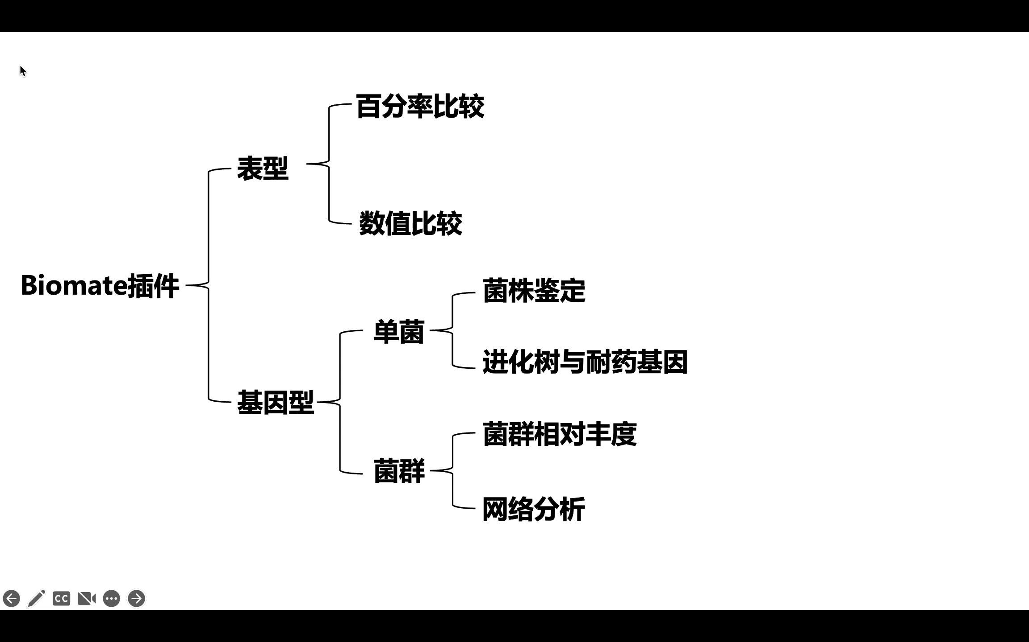
视频总览

Slide 14

谢谢大家

